Slide 1
Vzťah medzi príčinou a následkom
TRNAVSKÁ UNIVERZITA V TRNAVE
Fakulta zdravotníctva a sociálnej práce
Katedra verejného zdravotníctva
prof. MUDr. Martin Rusnák, CSc
Základy epidemiológie - propedeutika

Slide 2
Príčinnosť (kauzalita)
Príčinnosť je vzťah medzi príčinou a chorobou
Príčina choroby = je stav, jav, charakteristika, faktor, alebo ich kombinácia, ktorá je rozhodujúca pre vznik a vývoj choroby
Ochorenie spôsobuje vždy niekoľko príčin, ktoré pôsobia spolu v jednom čase, alebo postupne
Poznanie, definovanie a meranie príčin chorôb je základ pre efektívnu liečbu, prevenciu aj podporu zdravia

Slide 3
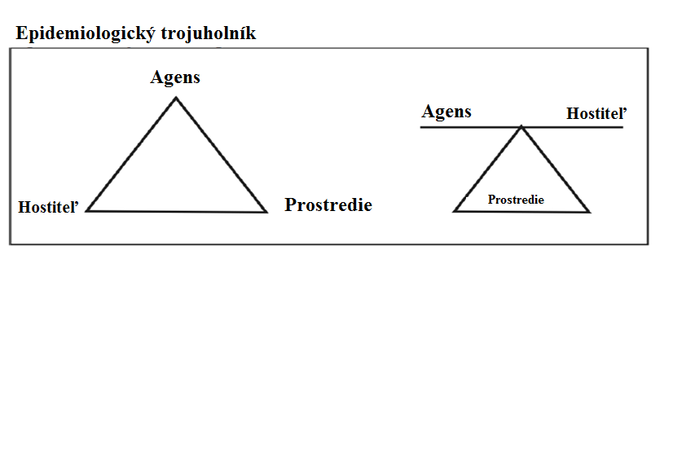
Modely príčinnosti
Viacero modelov príčinnosti ochorení
Medzi najjednoduchšie z nich patrí tradičný model pre infekčné choroby, ktorý sa skladá z trojice agens (pôvodca, príčina) – hostiteľ – prostredie, ktorí tvoria epidemiologickú triádu/trojuholník
Výsledok ochorenia je interakcia medzi pôvodcom a vnímavým hostiteľom v prostredí, ktoré podporuje prenos pôvodcu zo zdroja k hostiteľovi.

Slide 4
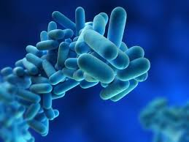
Agens (pôsobiaca sila, príčina, činiteľ, pôvodca
Faktor, akým je napríklad mikroorganizmus, chemické látky, alebo forma žiarenia, ktorého prítomnosť alebo nadmerná prítomnosť, alebo (ochorenia z nedostatku) relatívna absencia je nevyhnutná pre vznik choroby.
Ochorenie môže mať jeden agens - pôvodcu, množstvo nezávislých alternatívnych pôvodcov (z ktorých aspoň jeden musí byť prítomný), alebo komplex dvoch alebo viacerých faktorov, ktorých kombinovaná prítomnosť je nevyhnutná pre vývoj choroby.(Last, 1995)

Slide 5
Príklad nedostatku: vitamín C – skorbut. Príklad nadbytku: slnečné lúče: ak je ich málo – nedostatok tvorby vitamínu D – krivica, ak veľa zhubný nádor kože;
Musí byť prítomný aby nastalo ochorenie;
Samotná prítomnosť pôvodcu nie je vždy dostačujúca pre vznik ochorenia, rad ďalších faktorov ovplyvňuje či ochorenie nastane, vrátane patogenity a dávky;
Epidemiologický trojuholník slúži ako užitočný model pre mnoho chorôb, ukázal sa ako nedostatočný pre kardiovaskulárne ochorenia, nádory a ďalšie choroby, ktoré majú viac príčin.

Slide 6
Hostiteľ
Človek, ktorý môže dostať ochorenie, ochorieť;
Mnoho faktorov, ktoré sú vlastné hostiteľovi, môže ovplyvniť jeho expozíciu agens, citlivosť, alebo odpoveď na pôvodcu. Nazývame ich faktory rizika. Napríklad hladovanie vedie k zvýšeniu možnosti ochorieť na agresívne ochorenie, napr. tuberkulózu, alebo vplyv návykových látok, či alkoholizmus môže viesť k vzniku ťažkého zápalu pľúc.

Slide 7
Príležitosti pre expozíciu sú často ovplyvnené správaním, ale aj podľa veku a pohlavia. Preto často vidíme TB u starých ľudí. Naopak, pohlavné ochorenia sú v rizikových skupinách prostitútok, narkomanov, alebo homosexuálov.
Citlivosť a odpoveď na agens je ovplyvnená faktormi, ako sú genetické faktory, nutričný a imunologický stav, anatomická štruktúra, prítomnosť ochorenia, psychologické faktory...

Slide 8
Prostredie
Životné prostredie sa týka vonkajších faktorov, ktoré ovplyvňujú agens a príležitosť k expozícii,
Faktory životného prostredia zahŕňajú fyzikálne faktory, ako je geológia a klíma, biologické faktory, ako je prítomnosť vektorov, ktoré prenášajú pôvodcu, sociálno-ekonomické faktory, dostupnosť zdravotných služieb...

Slide 9
Obmedzenia modelu pre neinfekčné ochorenia
Model pôvodca (agens) – hostiteľ - prostredie sa dá len s ťažkosťami použiť pre mnoho neinfekčných ochorení, akými sú napr. ochorenia srdca, či rakovina, alebo úrazy.
Navrhnutých bolo viacero modelov, ktoré sa snažia odpovedať na multifaktoriálne (multi =mnoho, faktor=príčina) povahy príčinnej súvislosti.

Slide 10
Príčinné komponenty a „kauzálne koláče“
Jeden z modelov bol navrhnutý Rothmanom v roku 1976, známy ako “kauzálne/príčinné koláče“;
Sú nimi individuálne faktory, ktoré prispievajú k vyvolaniu ochorenia sú zobrazené ako kus koláča, a keď je koláč kompletný choroba sa vyskytne (jednotlivé faktory sa nazývajú príčinné komponenty).

Slide 11
Čo je príčina
Jedna z definícií príčiny výskytu choroby je predchádzajúca udalosť, stav alebo vlastnosť, ktorá je nevyhnutná pre výskyt ochorenia v čase, keď k nemu došlo.
Inými slovami, príčinou výskytu ochorenia je udalosť, stav, alebo vlastnosť, ktorá predchádzala nástupu ochorenia.
Ak by udalosť, stav, alebo charakteristika bola iná ako stanovené, potom by k chorobe nedošlo vôbec alebo by k nej došlo až neskôr.

Slide 12
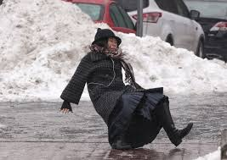
Podľa tejto definície, ak niekto ide po zľadovateľom chodníku, spadne a zlomí si bedrovú kosť, príčinou môže byť dlhý zoznam okolností:
počasie v deň incidentu,
skutočnosť, že cesta nebola schválené pre chodcov,
voľba obuvy obete,
chýbajúce zábradlie;
a tak ďalej.

Slide 13
Zlé počasie
Neupravený chodník
Všetky ostatné príčiny
Nevhodná obuv
Podľa ROTHMAN K. J., GREENLAND S. & LASH T. L 2008. Modern Epidemiology, 3rd Edition, Lippincott Williams & Wilkins
Chýbalo zábradlie

Slide 14
Základné delenie príčin ochorení
Nutné
Postačujúce

Slide 15
Nutné príčiny
Neodmysliteľné pri vzniku choroby a nutne predchádzajú chorobu;
Bez nich choroba nevznikne
Čo je nutnou príčinou z predchádzajúceho príkladu?.

Slide 16
Postačujúce príčiny chorôb
Iniciujú chorobu, choroba rýchlejšie vznikne a niektoré choroby bez nich vzniknúť nemôžu;
Eliminácia postačujúcich známych príčin znižuje výskyt ochorení;
Rrizikové faktory považujeme za postačujúce príčiny chorôb (obezita, stres, fyzická inaktivita);
Ktoré z javy z príkladu sú postačujúce príčiny?

Slide 17
Podrobné delenie príčin
Predisponujúce príčiny chorôb - pripravujú, senzitivizujú človeka pre chorobu (vek, pohlavie, prekonané choroby v minulosti…)
Podporujúce príčiny chorôb - uľahčujú manifestáciu choroby (nízky príjem, nedostatočná výživa, nízky hygienický štandard, nekvalitná zdravotnícka starostlivosť...)
Vyvolávajúce – precipitujúce príčiny - sú spojené so začiatkom choroby (dostatočný počet mikrobiálneho agensu, dostatočné množstvo alergénu, jedu, radiácie...)
Posilňujúce príčiny chorôb - prispievajú k pretrvávaniu a progresii choroby (opakované expozície...)

Slide 18
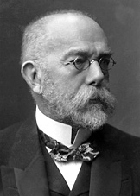
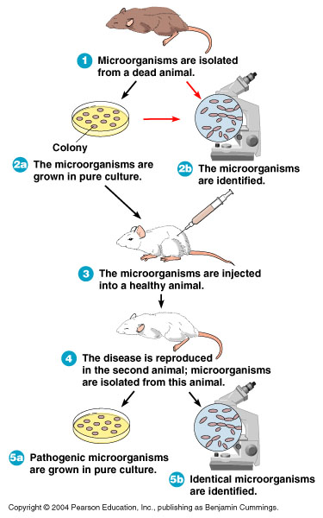
Ako vytvoriť príčinný záver Ako vytvoriť kauzálnu inferenciu
Pre infekčné choroby – Kochove postuláty
Pre neinfekčné choroby – Hillove kritéria

Slide 19
Kochove postuláty
Postup pre preukázanie príčinnej súvislosti medzi patogénom a ochorením
mikroorganizmus musí byť prítomný v organizme všetkých chorých, ale nie u zdravých,
mikroorganizmus sa musí dať izolovať od chorého a vyrásť v čistej kultúre,
mikroorganizmus je schopný vyvolať ochorenie, ak je čistá kultúra inokulovaná do organizmu zdravého hostiteľa,
mikroorganizmus je možné opakovane reizolovať z organizmu hostiteľa, do ktorého bol inokulovaný.

Slide 20
Obmedzenia Kochových postulátov
ochorenie môže vyžadovať súčasné pôsobenie kofaktorov,
vírusy nemôžu byť kultivované ako baktérie, pretože vírusy potrebujú živé bunky pre rast,
mikroorganizmy môžu byť prítomné bez klinických prejavov ochorenia (subklinické prejavy, nosič).

Slide 21
Hillove kritéria príčinnej súvislosti
uvádzajú minimálne podmienky potrebné pre preukázanie príčinnosti,
pôvodne prezentoval Austin Bradford Hill (1897-1991), ako spôsob určenia príčinnej súvislosti medzi určitým činiteľom (napr. fajčenie cigariet) a ochorením (ako je emfyzém alebo rakovina pľúc),
tvoria základ moderného epidemiologického výskumu, ktorý sa snaží preukázať príčinnú súvislosť medzi potenciálnymi príčinami a ochoreniami,
aj keď je pomerne jednoduché tvrdiť, že príčina "A" (napr. fajčenie) spôsobuje chorobu "B" (rakovina pľúc), je úplne iná vec vytvoriť zmysluplné, štatisticky platné spojenie medzi týmito dvoma javmi.

Slide 22
Faktory, ktoré ovplyvňujú správnosť určenia príčinnosti, resp. chybu určenia
Bias (skreslenie – systematická chyba) | Vychýlenie výsledku (zvyšuje pravdepodobnosť nálezu neexistujúceho vzťahu)
Random Error (náhodná chyba) | Znižuje pravdepodobnosť nájdenia existujúceho vzťahu, znižuje silu štatistických testov
Confounding factor (mätúci faktor) | Neexistujúci vzťah medzi faktorom A a ochorením je nájdení vďaka vzťahu medzi faktorom A a faktorom B, ktorý skutočne dané ochorenie nevyvoláva
Synergizmus | Vzájomná kombinácia dvoch či viac príčin a jedného následku
Modifikácia efektu | Rôzne úrovne expozície vyvolávajú rôzne ochorenia

Slide 23
Epidemiológ sa snaží overiť, či fakty zodpovedajú realite
Snaží sa predísť chybnému záveru o existencii vzťahu medzi príčinou a následkom:
aby nevyhlásil faktor za príčinu stavu, keď tento v skutočnosti nie je v príčinnom vzťahu
aby nevyhlásil, že vzťah nebol potvrdený, keď tento v skutočnosti existuje

Slide 24
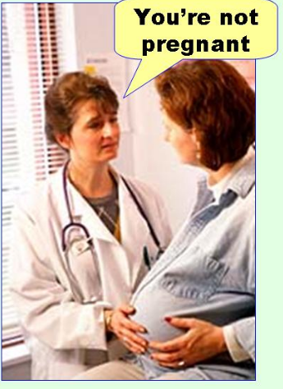
Falošne pozitívny
Chyba I.typu
Falošne negatívny
Chyba II. typu

Slide 25
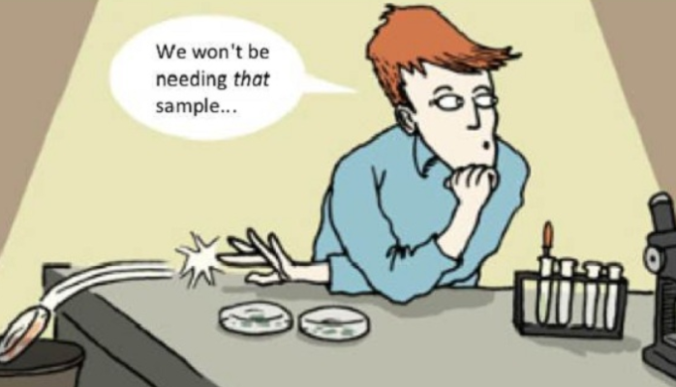
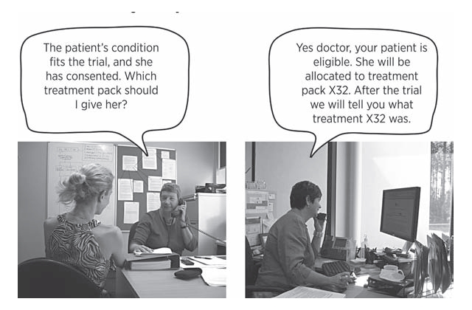
Typy skreslenia
Selection bias (výberové skreslenie)
Allocation bias (chyba priradenia)
Recall bias (informačné skreslenie)

Slide 26
Stanovenie sily vzťahu medzi príčinou a následkom

Slide 27
Expozícia
Pri dokazovaní príčin ochorení sledujeme u jednotlivcov/populácie prítomnosť faktorov, ktorým sú sledované osoby vystavené a potenciálne môžu spôsobiť ochorenie;
Pod expozíciou môžeme rozumieť nielen vystavenie potenciálnym rizikovým faktorom, potravinám, škodlivinám v ovzduší, ale aj základné charakteristiky osôb (napríklad vek, rasa, pohlavie), biologické vlastnosti (imunitný stav ), získané vlastnosti (rodinný stav), činnosti (zamestnanie, voľnočasové aktivity), alebo podmienky, v ktorých ľudia žijú (socio-ekonomický status, alebo prístup k zdravotnej starostlivosti).

Slide 28
Podľa LAST, J. M. 1995. A Dictionary of Epidemiology., Oxford, Oxford University Press.
Expozícia môže znamenať
Priblíženie a / alebo kontakt so zdrojom pôvodcu ochorenia takým spôsobom, že môže dôjsť k efektívnemu prenosu agens alebo škodlivých účinkov agens.
Množstvo faktora, ktorému bol jedinec alebo skupina vystavená.
Expozícia môže však byť aj prospešná a nielen škodlivá, napríklad vystavenie imunizačnému agens.
Proces, pri ktorom agens prichádza do kontaktu s osobami alebo zvieratami tak, že sa môžu vyvinúť následky, akými môže byť napríklad ochorenie.

Slide 29
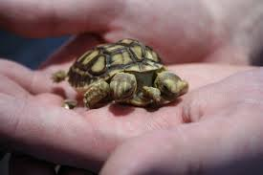
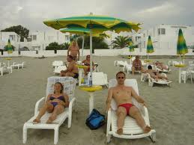
Expozícia príklady
Expozícia korytnačkám, ktoré v tráviacom trakte prenášajú salmonelu a následné ochorenie dieťaťa;
Expozícia slnečnému žiareniu a vývin melanómu kože;

Slide 30
Aspekty expozície
V kvalitatívnom zmysle môže byť jednotlivec vystavený (exponovaný) alebo nevystavený (neexponovaný) sledovanému faktoru;
V kvantitatívnom zmysle môžu byť ľudia exponovaní rôznym množstvám sledovaného faktora, ako aj z hľadiska času pôsobenia faktora (napr. fajčenie: množstvo vyfajčených cigariet a dĺžka doby fajčenia);
Ľudí, ktorí nie sú exponovaní študovanému faktoru často nazývame kontrolnou alebo referenčnou skupinou.

Slide 31
Stanovenie príčiny ochorenia
U infekčných ochorení poznáme pôvodcov ochorenia (expozícia) a ich následok, príčinu potvrdíme na základe diagnostiky ochorenia, viď Kochove kritériá;
U chronických neinfekčných ochorení
Príčinu posudzujeme nepriamo na základe rizika ochorieť po expozícii určitému faktoru a vzťah medzi príčinou a následkom vyjadrujeme pomocou pravdepodobnosti (stochasticky);
Pravdepodobnosť:
Počet uskutočnených pozorovaní, javov, skutočností
Počet možných

Slide 32
Súhrn
Popísali sme epidemiologickú triádu a vysvetlili jej tri komponenty
Uviedli sme modely príčinnosti;
Uviedli sme Kochove postuláty;
Popísali Hillove kritériá príčinnosti;

